Slide 1
智慧宠物链
2018/10

Slide 2
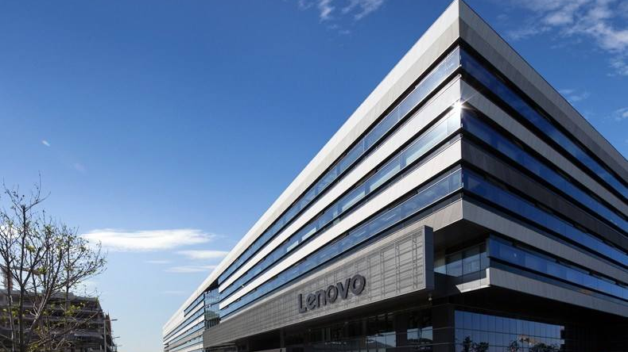

联想懂的通信-Lenovo Connect
联想懂的通信创立于2015年，是联想集团下属企业（联想创投集团旗下控股子公司），致力于成为全球领先的智能物联网服务提供商。公司汇接全球网络运营商、硬件制造商、平台开发商、系统集成商及服务提供商，打造集IoT、Cloud、Big Data、AI、Global Service于一体的ICBAG赋能体系，助力企业客户实现轻资产和高效运营。
公司拥有丰富的连接资源、云平台资源和增值服务资源，以混合云平台服务为基础，能够提供“云管端软硬一体”的端到端解决方案。目前，公司业务已涵盖智能政务、智能金融、共享经济、新零售、智能车联、消费电子、智能物流等领域。未来，公司还将发力智能城市、工农业物联网和运营商物联，向行业深度发展，提供涵盖人工智能、混合云、大数据等在内的一体化行业解决方案。
愿景 VISION
全球领先的智能物联网服务提供商
使命 MISSION
汇聚全球连接及服务资源，为万物智能互联赋能
把复杂留给自己，把简单交给用户
IOT
BigData
GlobalService
I
C
B
A
G
Cloud
AI

Slide 3


















































ThinkIoT全球智联服务
AEP
应用使能
平台
>10,000,000 Connectivity
Across-regions
Across-devices
Across-accounts
Across-networks
Across Industries
智能车联
及共享经济
新零售及
智能物流
有屏设备
智能支付
工农业物联网
运营商物联
ThinkIoT Platform
CMP
连接管理平台
SDD
eSIM
DMP
设备管理平台
SDK
APP
VAMP
增值业务管理平台
大数据
AI
2G/3G/4G
LPWA
IEEE
卫星
通信模组
2G/3G/4G模组
NB-IoT模组
LoRa模组
通信网关
车联TBox
工业网关
卫星网关
LoRa网关
终端
Laptop
Tablet
Server
Consumer Electronics
Transportation
Sharing Economy
New Retail
Finance
Goverment

Slide 4
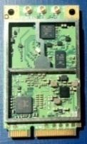
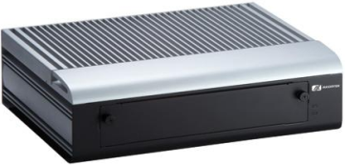
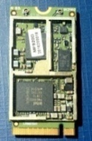
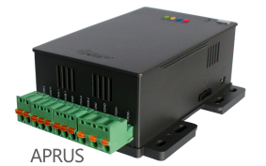
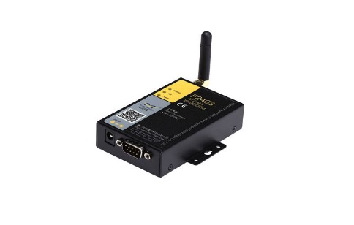
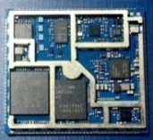
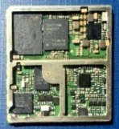
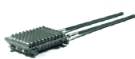
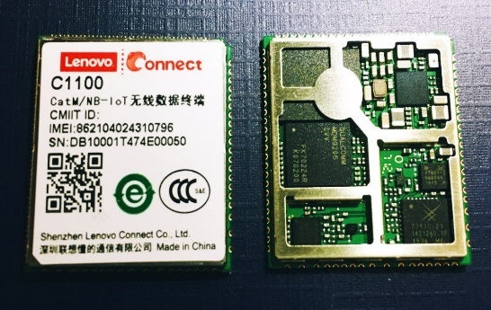
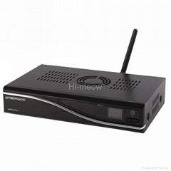
ThinkIoT连接服务—智联硬件
C5X
Cat12
智能车联
Think Tbox
C4100(4G)
Cat4 150Mbps
C3100(3G)
Cat3 100Mbps
工业网关
C2100(2G)
Cat1 10Mbps
C1100(NB-IoT)
NB-IoT<1Mbps
LoRa网关
Lenovo C1100
三重验证、可靠商用
通过实验室、实验网、运营商实网验证
全网通
支持B3/5/8全频段
卫星网关
多模、可个性化定制
支持NB-IoT、eMTC、GPRS
标准协议、不挑基站
标准协议：爱立信、大唐、中兴、华为
注：C1100同时支持MQTT和CoAP协议的NB-IoT模组，已成功接入中国电信IoT平台。

Slide 5
C1100——eMTC/NB-IoT/EGPRS 蜂窝模块
网络支持
eMTC：Band39@LTE-TDD/Band8@LTE-FDD;
NB-IoT：Band5,Band8;
EGPRS：Band5,Band8;
C1100
数据支持
eMTC：FDD: 300Kbps(DL),375Kbps(UL)
TDD: 750Kbps(DL),200Kbps(UL)
支持Release 13 category M
NB-IoT：30Kbps(DL),70Kbps(UL)
EGPRS： 384Kbps(DL),160Kbps(UL)
eMTC/NB-IoT/EGPRS 蜂窝模块
定位支持
GPS/北斗
定位精度：< 5M

Slide 6






NB模块行业应用
智能城市
智能抄表
智能井盖、智慧停车、智能安防等
水表、电表、天然气等能源行业应用
NB模块
智能照明
智能家居
家庭照明、工业照明、商业照明
智能烟感、浸水报警、智能门铃等

Slide 7
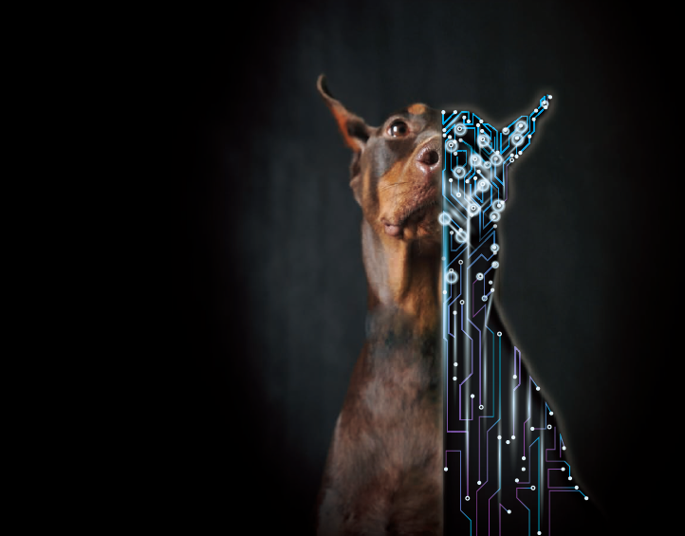
智慧宠物链
它不会说话
但科技可以告诉我们关于它的一切
用科技建起人与宠物的沟通
让养宠生活更简单、更科学、更快乐
我们将智能科技与传统宠物用品相结合，以智能可穿戴设备与移动互联网为媒介，
深度整合用户数据，以数据指导科学养宠，给用户提供更高品质的服务和产品，
致力于让养宠生活更简单、更科学、更快乐。

Slide 8
解决外出烦恼 防止意外发生
在养宠生活中∙∙∙ ∙∙∙
随时
都可能发生
一个转身
TA就可能
离你而去
意外
带他旅行时
外出遛狗时
狗狗发情时

Slide 9
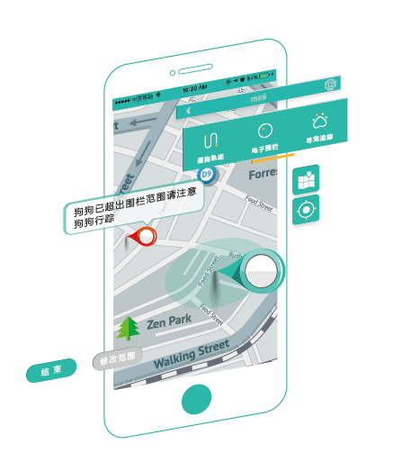


狗狗跑远怎么办？
电子围栏区域报警
随意设置选择电子围栏区域与范围
当TA离开你设定的电子围栏时，
APP自动发送警报，把隐患消灭于萌芽

Slide 10
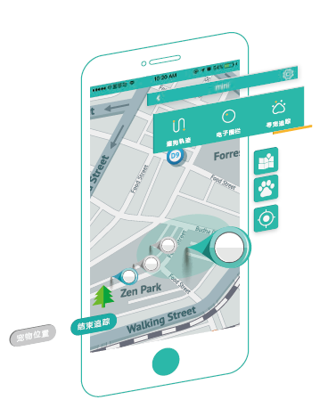

狗狗丢失怎么办？
寻狗时没电怎么办？
定位精准实时追踪
开启智能省电管家
手机APP每隔15秒精准定点连续追踪无距离限制，第一时间找到ta
内置军工级GPS芯片，精准度可达5米
电量自动化监测，自动预留寻狗电量重重保障，让ta更安全，让你更放心

Slide 11

趣味遛狗 快乐随行
小/轻
保护宠物的颈椎，负担小，更安全
宠物智能环
快速分析宠物运动信息了解ta的健康状态
遛狗轨迹全记录
随时随地记录遛狗路线
历史记录全权掌握
边遛狗边交友
遛狗同时显示附近宠友
快速拓展宠友圈，遛狗不孤单

Slide 12
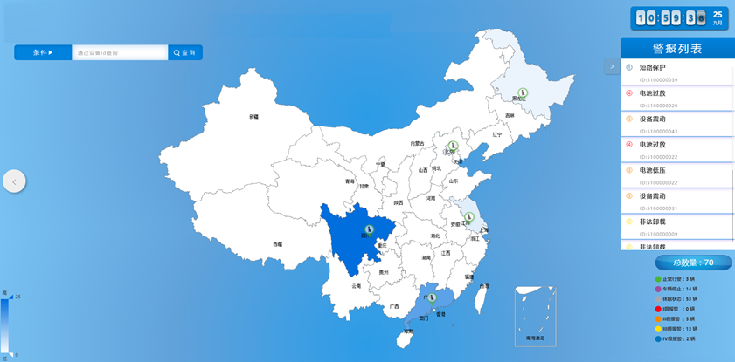




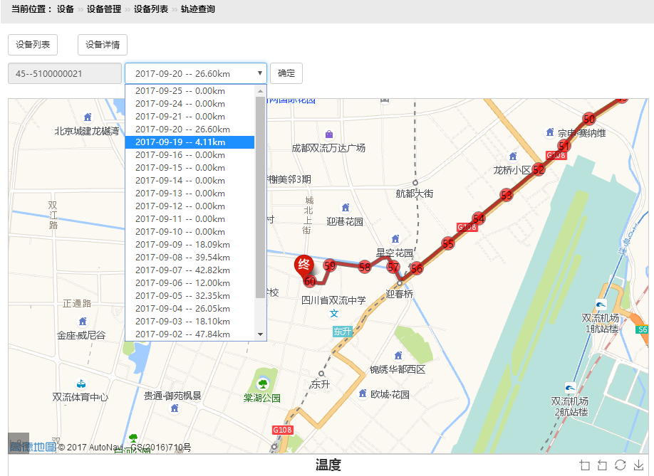
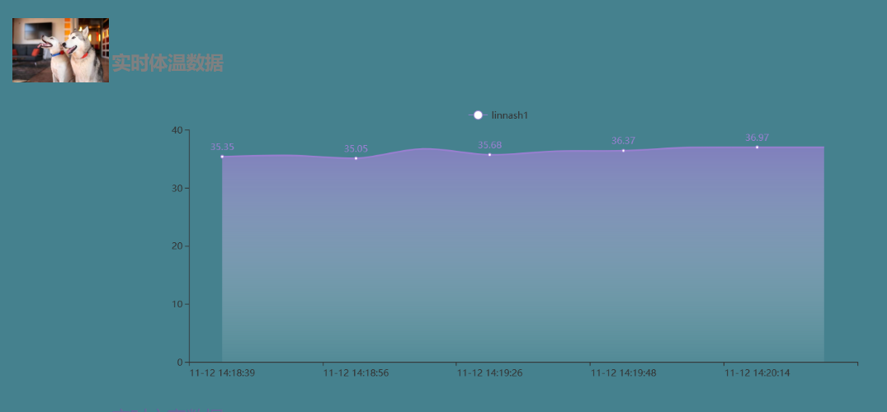

宠物链综合运营平台
轨迹管理
位置服务
控制中心
统计分析
设备录音，绑定关联设备
对设备数据，耗电情况，电池状态、报警情况进行统计
宠物监控
对宠物运动信息
监控

